Slide 1
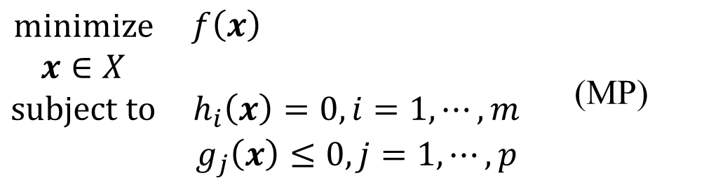
非线性约束规划问题
$\begin{matrix}\begin{aligned}minimize \\ x∈X\end{aligned} & \begin{aligned}f\left(x\right) \\ \end{aligned} \\ subject to & h_{i}\left(x\right)=0,i=1,⋯,m \\ & g_{j}\left(x\right)≤0,j=1,⋯,p\end{matrix}$ (MP)
常用方法！
至少有一个非线性函数约束！
罚函数法(序列极小化技术)
外部罚函数(6.1节)
障碍罚函数 (6.5节)
精确罚函数(6.2节，6.4节)
对每种方法，关注
思想(motivation)
怎么做(罚函数的形式、对参数的要求、近似解和乘子的估计)
内点法
原始内点法(6.5节)
原始－对偶内点法(6.6-6.7节)
特点(光滑的？精确罚函数？是否存在病态问题？产生的近似解是否可行？)
逐步(序列)二次规划法
借助于一个例子来理解！

Slide 2
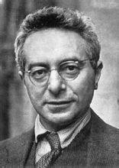
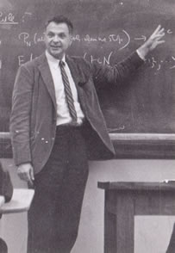
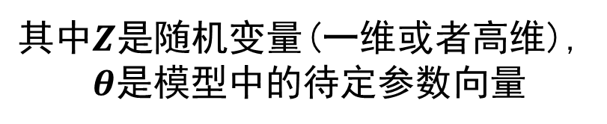

罚函数法/序列极小化技术
外部罚函数
二次(Courant)罚函数
乘子罚函数
，Courant, 1943
在纽约大学领导了应用数学小组，1947年发展为数学和力学研究所，并担任该所所长。这个所后来成为世界上最大的应用数学研究中心－Courant研究所.
《数学物理方法》、《什么是数学－对思想和方法的基本研究》
将边值问题转化为二次函数的极值问题(P.267，参考文献[36])
What is Mathematics
Richard Courant, Herbert Robbins, Ian Stewart
Stochastic approximation
Robbins–Monro algorithm
$$\min_{θ∈Θ}{𝔼\left[R(θ,Z)\right]}$$
$其中Ζ$是随机变量(一维或者高维),
$θ$是模型中的待定参数向量

Slide 3
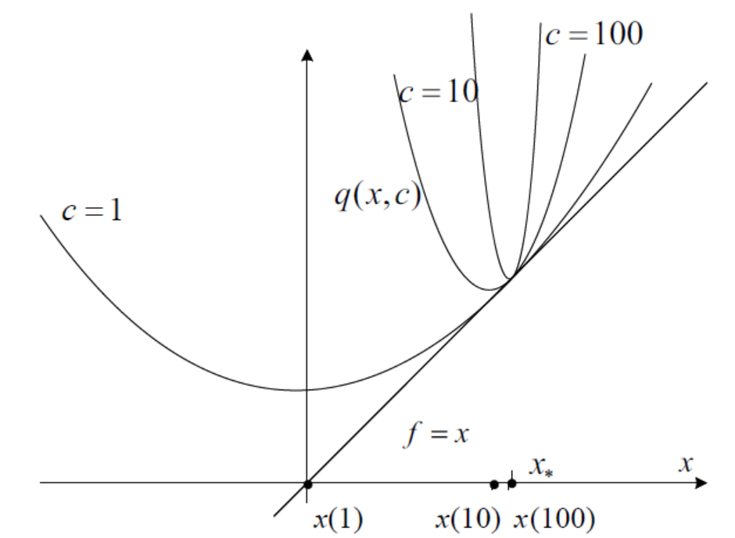
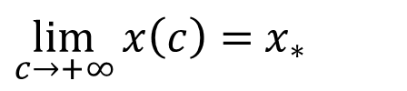
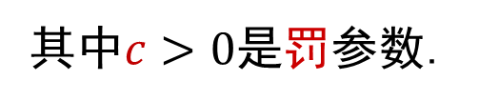

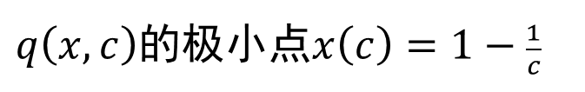

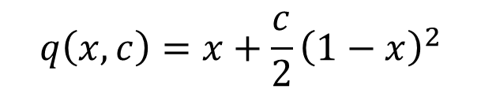

二次罚函数
$$\underset{x∈ℝ}{minimize}{ x}$$
$$subject to 1−x=0.$$
$$x_{∗}=1, λ=1$$
$$q\left(x,c\right)=x+\frac{c}{2}{\left(1−x\right)}^{2}$$
其中$c>0$是罚参数.
$q\left(x,c\right)$的极小点$x\left(c\right)=1−\frac{1}{c}$
$\lim_{c→+∞}{x\left(c\right)}=$ $x_{∗}$

Slide 4
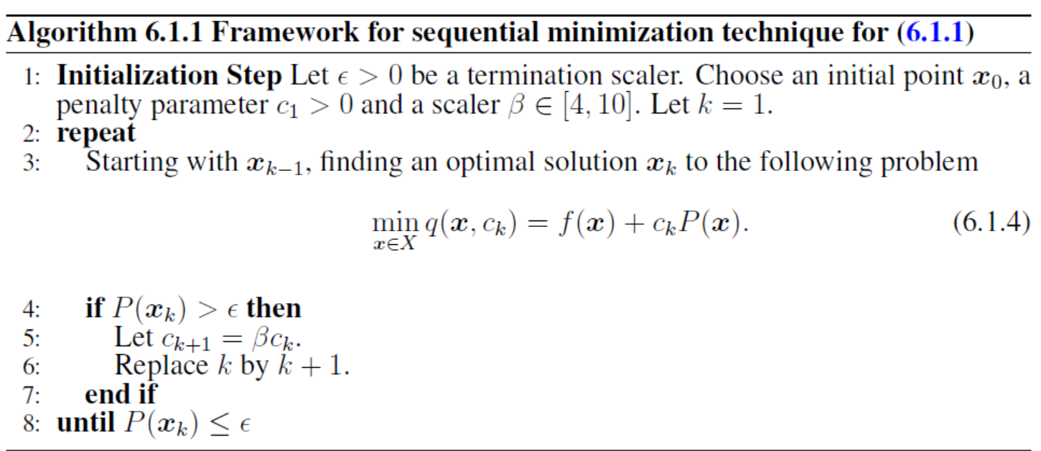


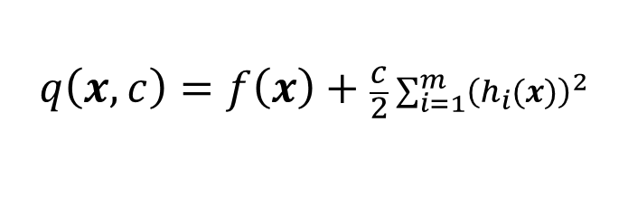
二次罚函数(续1)
$$\underset{x∈X}{minimize}{ f(x)}$$
$$subject to h_{i}\left(x\right)=0,i=1,⋯,m$$
(6.1.1)
Courant, 1943
$$q\left(x,c\right)=f\left(x\right)+\frac{c}{2}\sum_{i=1}^{m}{{\left(h_{i}(x)\right)}^{2}}$$
$$=f\left(x\right)+\frac{c}{2}{\left\|h(x)\right\|}_{2}^{2}$$
其中$c>0$是罚参数.
$q\left(x,c\right)=f\left(x\right)+cP(x)$, 其中$P(x)=\frac{1}{2}{\left\|h(x)\right\|}_{2}^{2}$
Warm-start技术！

Slide 5
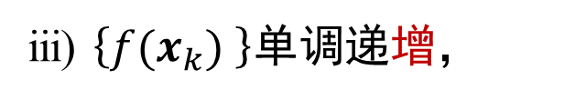
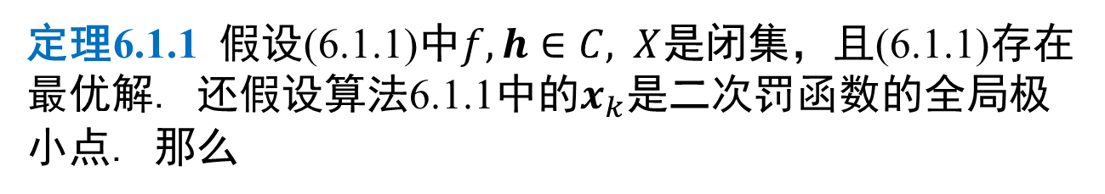
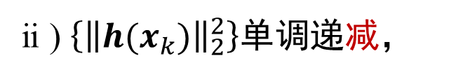
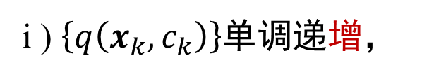
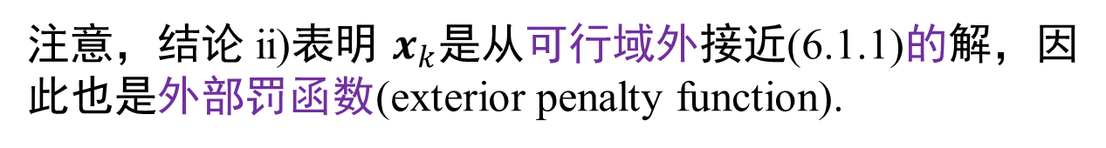

二次罚函数(续2)
定理6.1.1 假设(6.1.1)中$f, h∈C,$ $X$是闭集，且(6.1.1)存在最优解. 还假设算法6.1.1中的$x_{k}$是二次罚函数的全局极小点. 那么
i ) $\left\{q\left(x_{k},c_{k}\right)\right\}$单调递增，
ii ) $\left\{{\left\|h(x_{k})\right\|}_{2}^{2}\right\}$单调递减，
iii) $\left\{f(x_{k}) \right\}$单调递增，
同时$h\left(x_{k}\right)→0,$ 且$\left\{x_{k}\right\}$的任何聚点是(6.1.1)的全局最优解.
注意，结论 ii)表明 $x_{k}$是从可行域外接近(6.1.1)的解，因此也是外部罚函数(exterior penalty function).
当$f, h∈C^{1},$ $X=ℝ^{n}$，一定条件下得到Lagrange乘子的估计：
$$λ_{k}=c_{k}h(x_{k})$$
Notes:
如果目标和约束是可微的，集合X是整个空间，此时罚函数子问题是无约束优化，由此能得到乘子的估计值

Slide 6
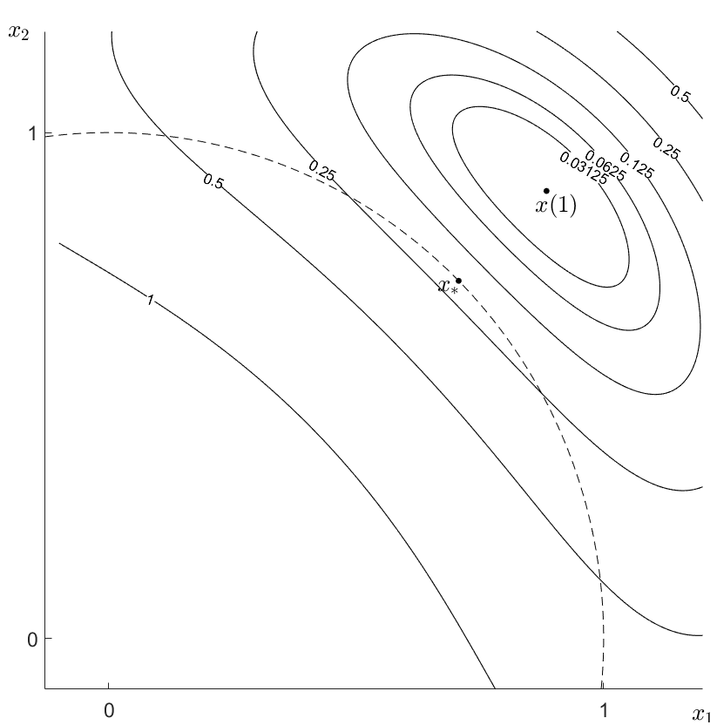
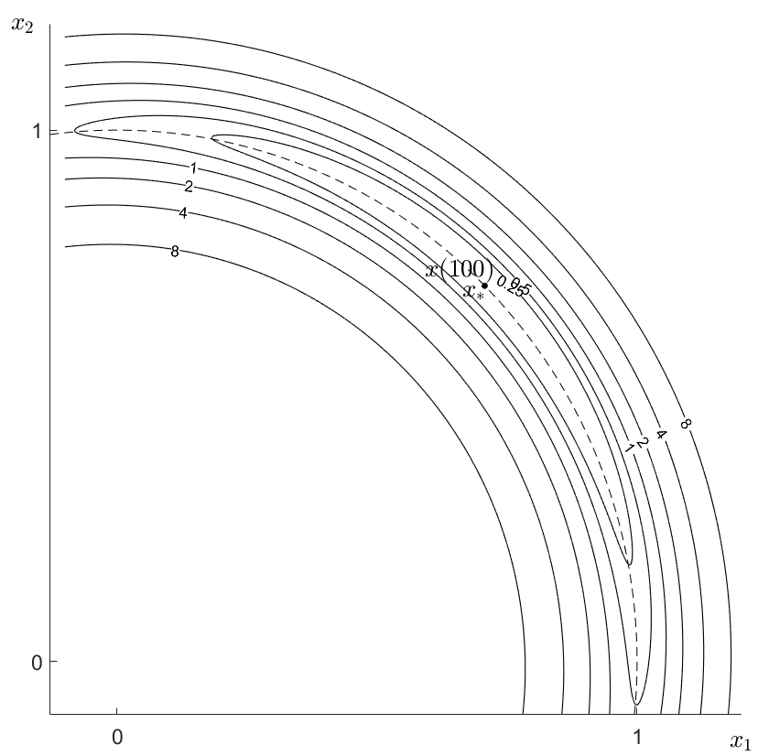
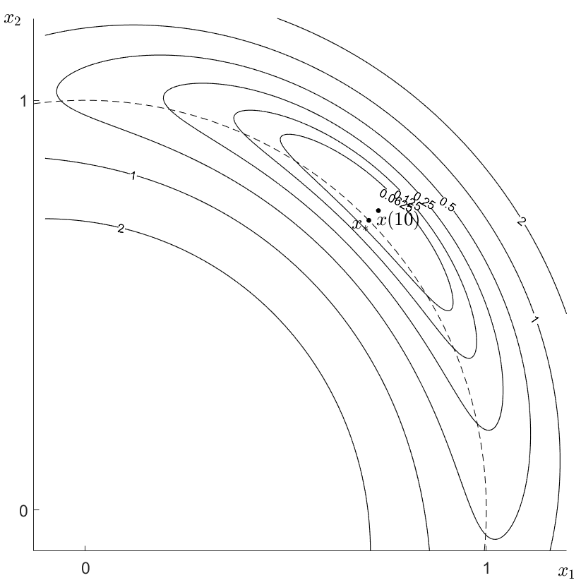
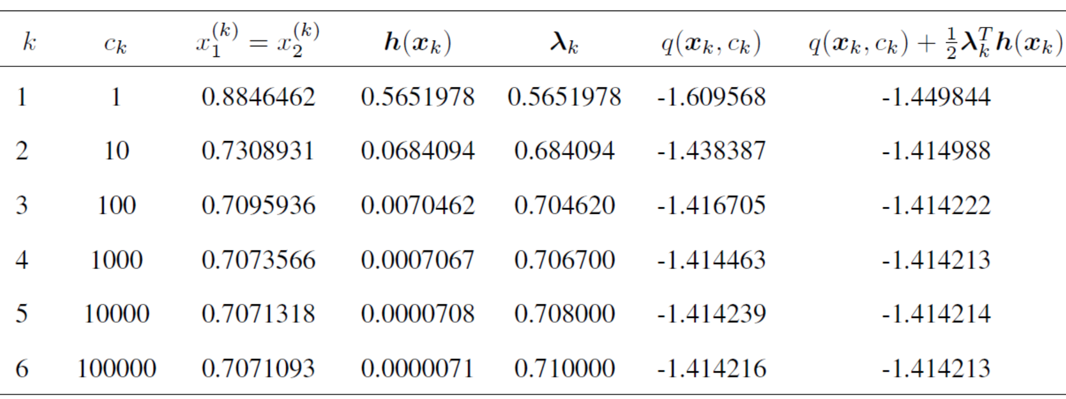





二次罚函数(续3)
$$minimize −x_{1}−x_{2}$$
$$x∈ℝ^{2}$$
$$subject to x_{1}^{2}+x_{2}^{2}−1=0$$
$$x_{∗}=\left(\sqrt{2}/2,\sqrt{2}/2\right), λ=\sqrt{2}/2$$
$$q\left(x,c\right)=−x_{1}−x_{2}+\frac{c}{2}{\left(x_{1}^{2}+x_{2}^{2}−1\right)}^{2}$$

Slide 7


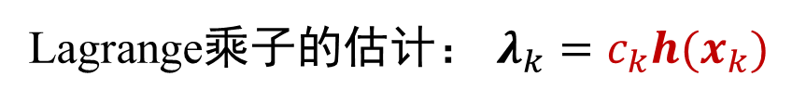
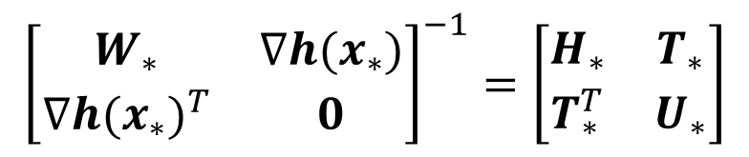
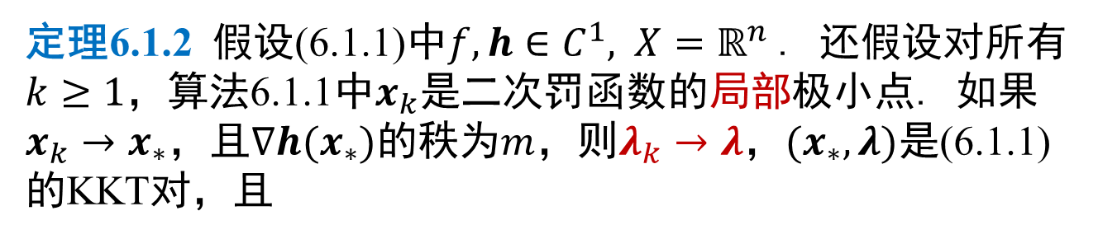

二次罚函数(续4)
Lagrange乘子的估计： $λ_{k}=c_{k}h(x_{k})$
定理6.1.2 假设(6.1.1)中$f, h∈C^{1},$ $X=ℝ^{n}$. 还假设对所有$k≥1$，算法6.1.1中$x_{k}$是二次罚函数的局部极小点. 如果$x_{k}→x_{∗}$，且$∇h(x_{∗})$的秩为$m$，则$λ_{k}→λ$，$(x_{∗},λ)$是(6.1.1)的KKT对，且
$$h\left(x_{k}\right)=λ/c_{k}+o(1/c_{k})$$
$$c_{k}{h\left(x_{k}\right)}^{T}h\left(x_{k}\right)=λ^{T}λ/c_{k}+o(1/c_{k})$$
此外，若在$(x_{∗},λ)$ 处二阶充分条件成立，则
$$f_{∗}=q_{∗}=q\left(x_{k},c_{k}\right)+\frac{c_{k}}{2}{h\left(x_{k}\right)}^{T}h\left(x_{k}\right)+o(1/c_{k})$$
$$δ_{k}=T_{∗}λ/c_{k}+o(1/c_{k})$$
其中$δ_{k}=$ $x_{k}−x_{∗}$, $T_{∗}$使得
$${\left[\begin{matrix}W_{∗} & ∇h(x_{∗}) \\ {∇h(x_{∗})}^{T} & 0\end{matrix}\right]}^{−1}=\left[\begin{matrix}H_{∗} & T_{∗} \\ T_{∗}^{T} & U_{∗}\end{matrix}\right]$$

Slide 8
二次罚函数中的病态问题
事实：$∇^{2}q\left(x_{k},c_{k}\right)=∇_{x}^{2}L\left(x_{k},λ_{k}\right)+c_{k}∇h(x_{k}){∇h(x_{k})}^{T}$
其中$λ_{k}=c_{k}h(x_{k})$, $∇h\left(x_{k}\right)=[∇h_{1}\left(x_{k}\right)⋯∇h_{m}\left(x_{k}\right)]$
特点：光滑的(一阶可微)，但需要$c_{k}→+∞$
病态Hesse矩阵！

Slide 9
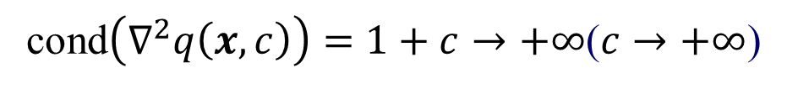

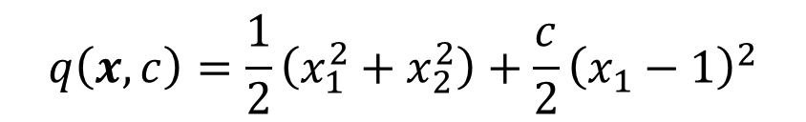
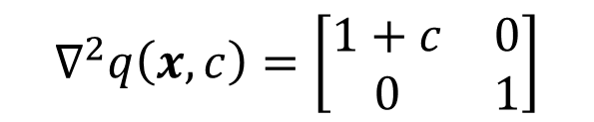
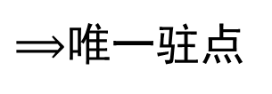
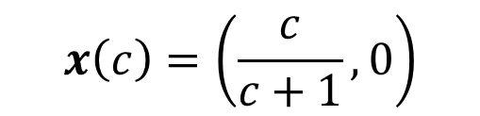
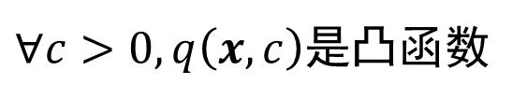

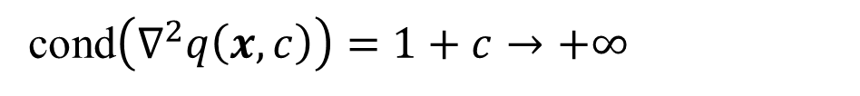

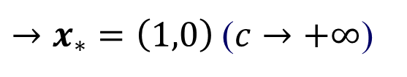
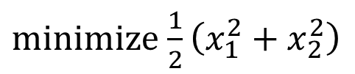
二次罚函数中的病态问题(续)
$minimize$ $\frac{1}{2}\left(x_{1}^{2}+x_{2}^{2}\right)$
$$x_{∗}=\left(1,0\right)$$
$$x∈ℝ^{2}$$
$subject to$ $x_{1}−1=0$
$$q\left(x,c\right)=\frac{1}{2}\left(x_{1}^{2}+x_{2}^{2}\right)+\frac{c}{2}{\left(x_{1}−1\right)}^{2}$$
$∀c>0, q\left(x,c\right)$是凸函数
$⟹$唯一驻点
$$x\left(c\right)=\left(\frac{c}{c+1},0\right)$$
$→x_{∗}=\left(1,0\right)$ ($c→+∞$)
$$∇^{2}q\left(x,c\right)=\left[\begin{matrix}1+c & 0 \\ 0 & 1\end{matrix}\right]$$
cond$\left(∇^{2}q\left(x,c\right)\right)=$ $1+c→+∞$($c→+∞$)
cond$\left(∇^{2}q\left(x,c\right)\right)=$ $1+c→+∞$

Slide 10

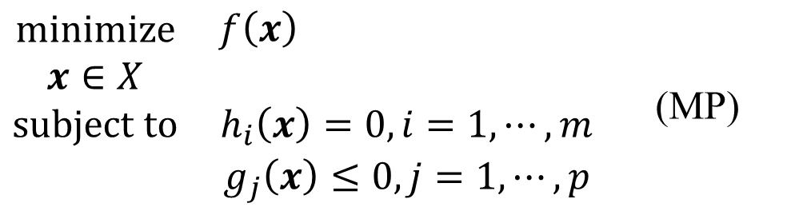


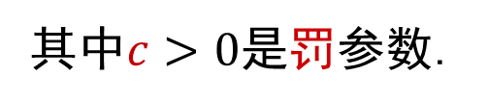



不等式约束的二次罚函数
$\begin{matrix}\begin{aligned}minimize \\ x∈X\end{aligned} & \begin{aligned}f\left(x\right) \\ \end{aligned} \\ subject to & h_{i}\left(x\right)=0,i=1,⋯,m \\ & g_{j}\left(x\right)≤0,j=1,⋯,p\end{matrix}$ (MP)
事实：$g_{j}\left(x\right)≤0⟺max\left\{g_{j}\left(x\right),0\right\}=0(∗∗∗∗∗)$
$q\left(x,c\right)=f\left(x\right)+\frac{c}{2}\sum_{i=1}^{m}{{\left(h_{i}(x)\right)}^{2}}$ $+\frac{c}{2}\sum_{i=1}^{m}{{\left(max\left\{g_{j}\left(x\right),0\right\}\right)}^{2}}$
其中$c>0$是罚参数.
$$\underset{x∈ℝ}{minimize}{ x}$$
$$subject to 1−x≤0.$$
$$q\left(x,c\right)=x++\frac{c}{2}{\left(max\left\{1−x,0\right\}\right)}^{2}$$
$$minimize −x_{1}−x_{2}$$
$$x∈ℝ^{2}$$
$$subject to x_{1}^{2}+x_{2}^{2}−1≤0$$
$$q\left(x,c\right)=−x_{1}−x_{2}+\frac{c}{2}{\left(max\left\{x_{1}^{2}+x_{2}^{2}−1,0\right\}\right)}^{2}$$

Slide 11
刘老师：
您好，我是宇航学院的研二学生，研一的时候选了您的最优化课程，现在有个问题想请教您一下。我现在想做一个二次目标函数二次等式约束的最优化问题，问题方程大概是
max x'*H*x+f'*x, subject to x'*D*x = 1,
H'=H但是不一定半正定。
我一开始想利用最简单的罚函数法求解，即求解这个问题：min -x'*H*x-f'*x+0.5*sigma*(x'*D*x-1)^2 这个子问题时，我采用最速下降法。 但是当sigma增加到一定大小时，最速下降法中的梯度过大，导致子问题没有解了。
而且我用同样的方法去做咱们最优化课本上的问题时，也有sigma过大时发散的问题，程序应该是没有问题的，在sigma小的时候是向最优解收敛的。

Slide 12
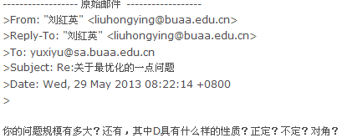
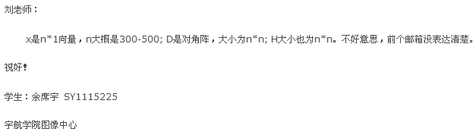
我想问的是，这个问题应该怎么解决呢？一般求解非凸的二次目标函数二次等式约束的最优化问题，应该用什么方法去求解呢？
谢谢老师！希望老师能够给予解答。

Slide 13
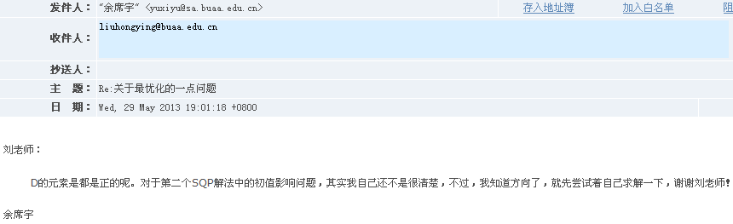
我猜D不仅是对角矩阵，而且对角线元素还是正的。假如是这样的话，这个约束类似我们关于正定规划部分的作业，约束可以表示成x的二范数为1，即x的分量平方和为1。
我能想到的有三种方法：
1. 用Lagrange乘子法，结果肯定要比二次罚函数法要好，因为这种方法不需要参数sigma太大！
2. 用SQP，但是不知道初值对你的问题有没有影响？
3. 求解这个问题的对偶问题，其是一个单变量的优化问题，一阶条件(单数为零)是关于单变量的方程，然后可用割线法求解。
信赖域子问题！

Slide 14

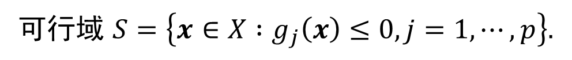

6.5 障碍法
考虑凸优化问题
$$\underset{x∈X}{minimize}{ f(x)}$$
$$subject to g_{j}\left(x\right)≤0,j=1,⋯,p$$
(6.5.4)
其中 $f,g_{j}: ℝ^{n}→ℝ$连续可微凸函数， $X$ 是闭凸集.
障碍法(也称内点法)，用所谓的“障碍函数”代替不等式约束，并将它加到优化问题的目标函数中.
可行域 $S=\left\{x∈X :g_{j}\left(x\right)≤0, j=1,⋯,p\right\}.$
记可行域(相对于 $X$)的内部为
$$S^{°}=\left\{x∈X :g_{j}\left(x\right)<0, j=1,⋯,p\right\}.$$
假设$S^{°}$非空.

Slide 15
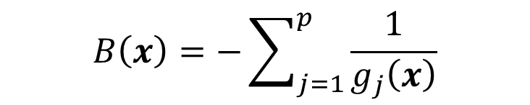
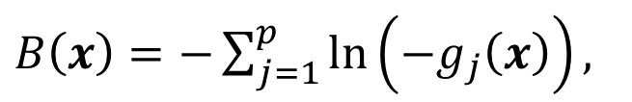
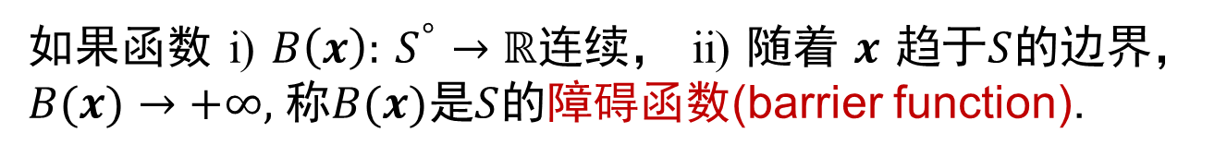
障碍函数
如果函数 i) $B\left(x\right):$ $S^{°}$ $→ℝ$连续， ii) 随着 $x$ 趋于$S$的边界，$B(x)→+∞,$ 称$B(x)$是$S$的障碍函数(barrier function).
典型例子
对数障碍函数：
$B\left(x\right)=−\sum_{j=1}^{p}{\ln\left(−g_{j}\left(x\right)\right)},$
$$B\left(x\right)=−\sum_{j=1}^{p}{\frac{1}{g_{j}\left(x\right)}}$$
倒数障碍函数：
命题 如果所有 $g_{j}\left(x\right)$ 是凸的，则这两个障碍函数也是凸的.

Slide 16
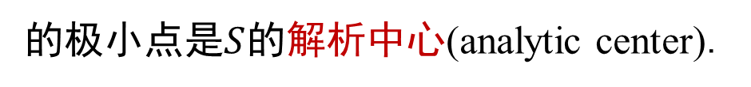
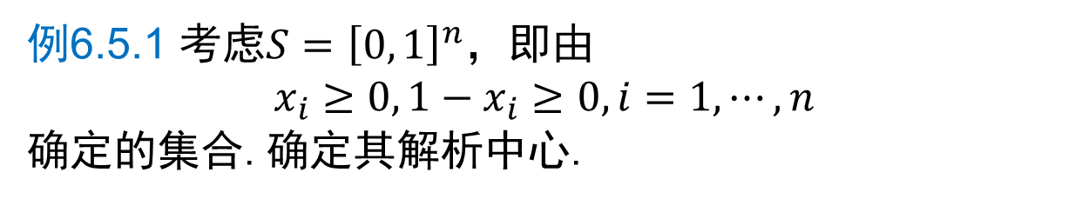

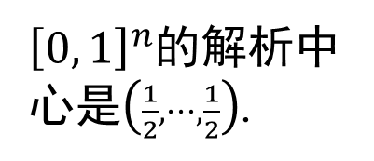
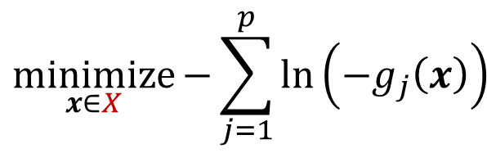
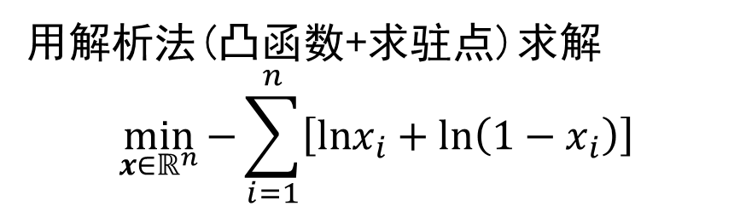
解析中心
假设$S^{°}$非空. 称
$$\underset{x∈X}{minimize}{−\sum_{j=1}^{p}{\ln\left(−g_{j}\left(x\right)\right)}}$$
$$subject to g_{j}\left(x\right)<0,j=1,⋯,p$$
的极小点是$S$的解析中心(analytic center).
例6.5.1 考虑$S={\left[0, 1\right]}^{n}$，即由
$$x_{i}≥0, 1−x_{i}≥0, i=1,⋯,n$$
确定的集合.确定其解析中心.
用解析法(凸函数+求驻点)求解
$$\min_{x∈ℝ^{n}}{−\sum_{i=1}^{n}{\left[lnx_{i}+ln\left(1−x_{i}\right)\right]}}$$
${\left[0, 1\right]}^{n}$的解析中心是$\left(\frac{1}{2},⋯,\frac{1}{2}\right)$.

Slide 17
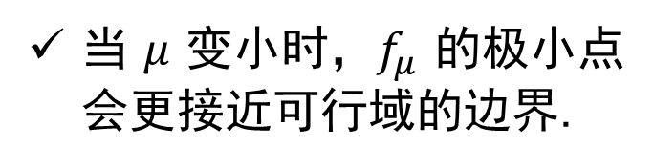
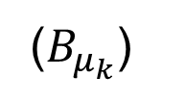
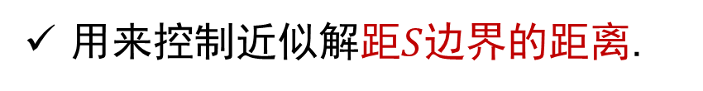



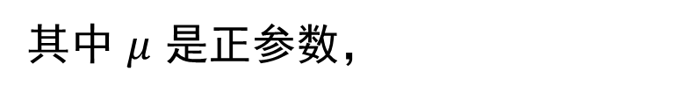


障碍法
$$\min_{x∈X}{f_{μ}\left(x\right):=f\left(x\right)+μB(x)}$$
其中 $μ$ 是正参数，
称作障碍因子/参数，
用来控制近似解距$S$边界的距离.
当 $μ$ 变小时，$f_{μ}$ 的极小点会更接近可行域的边界.
障碍项 $μB(x)$ 的形状
引入序列 $\left\{μ_{k}\right\}$ 来定义障碍法，它满足
$$0<μ_{k+1}<μ_{k}, t=0,1,⋯,$$
和 $μ_{k}→0$.
找到序列 $\left\{x_{k}\right\}$ 使得
$$x_{k}∈\underset{x∈X}{argmin}{f_{μ_{k}}\left(x\right)}.$$
($B_{μ_{k}}$)

Slide 18









对数障碍法
例6.5.2 考虑问题
$$\underset{x∈ℝ}{minimize}{ x}$$
$$subject to 1−x≤0.$$
$f_{μ}\left(x\right)=x−μ\ln\left(x−1\right)$,
$$x\left(μ\right)=1+μ>1$$
, $x\left(μ\right)→1$
任取 $x∈S^{°}$, 当 $μ_{k}→0$ 时， $μ_{k}B(x)$ 趋于零，这允许 $x_{k}$ 越来越接近边界.
因此，直观上不管 $x_{∗}$ 是在$S$的内部还是在它的边界上， $x_{k}$ 都应该逼近 $x_{∗}$.
命题6.5.1 由障碍法产生的序列 $\left\{x_{k}\right\}$ 的每个聚点是原始问题(6.5.4)的全局极小点.

